Slide 1
전자결재
2025-09-01
사원 이지민

Slide 2
목차
1. 전자결재 구조파악
2. 전자결재 소스 분석
1) 전자결재, 장점
· · · 4
1) 기안자
2) 전자결재 용어
· · · 6
2) 합의자
3) 전자결재 기본 Flow
· · · 10
3) 최종 결재자
4) DB 구조
· · · 14
Notes:
목차는 전자결재 구조파악, 전자 결재 소스 분석으로 구성했습니다.
각각 전자결재 장점, 용어, 기본 FLOW, DB구조
기안자, 합의자 최종 결재자가 존재합니다.

Slide 3
Part 1
전자결재 구조 파악 – 1)전자 결재란?
종이 문서를 사용하지 않고, 전산망(PC·모바일 등)을 통해 문서의 기안, 결재, 승인, 반송 등의 과정을 처리하는 시스템을 말한다.
즉, 기존 결재 업무를 디지털 방식으로 전환하여
빠르고 효율적인 결재 진행
문서 관리의 체계화
시간과 공간의 제약 해소
보안성과 투명성 강화를 가능하게 해주는 업무 시스템이다.
3/56
Notes:
첫번째로 전자결재가 무엇인지 찾아본 정보들을 정리해봤습니다.

Slide 4
Part 1
전자결재 구조 파악 – 1)전자 결재의 장점
1. 업무 효율성 향상
종이 문서를 인쇄·배포 X
결재 요청, 승인, 반려가 실시간 처리 가능
언제 어디서든(PC·모바일) 결재 가능
4. 비용 절감
종이, 인쇄, 보관 공간 등 물리적 자원 절감
문서 전달을 위한 인력·시간 비용 절감
2. 투명성·책임성 확보
결재 이력 자동 기록
문서 수정·열람 내역이 남아 책임 소재 명확
회수, 보류, 참조 등 상태 관리가 명확
5. 문서 관리 용이
문서가 전자적으로 보관되므로 검색·조회 접근성 ↑
버전 관리 가능 → 최신 문서 확인 용이
데이터 백업·복구 용이
3. 보안 강화
권한에 따른 문서 열람·수정 제어 가능
비밀번호, 공인인증, SSO 등 보안 인증 연계
종이 문서 분실·유출 위험 감소
6. 협업 강화
부서 합의, 병렬·순차 합의 등 협업 결재 구조 지원
여러 사람이 동시에 문서 검토 및 의견 반영 가능
4/56
Notes:
다음으로 전자결재의 장점을 나열 해봤습니다.

Slide 5
Part 1
전자결재 구조 파악 – 2)전자 결재 용어
용어 | 내용
결재 | 결정할 권한이 있는 자가 부하직원이 제출한 안건을 허가하거나 승인하는 행위를 말한다.
결재선 | 결재에 참가할 사람들의 집합
대면 | 결재 행위에 있어 대면하여 결정이 필요한 상태.
확인 | 결재 행위에 있어 동의가 필요하며 결재와 달리 서명을 하지 않아도 된다.
참조 | 결재 행위에 있어 동의가 필요하지 않으며 결재 진행 중 열람이 가능한 결재자의 상태
전결 | 현재 선택한 결재자가 최고 결재자의 권한을 위임 받아 처리(한번에 다 처리하는것)
회수 | 결재 올리기 취소
보류 | 나중에 결재
회송 | 부서가 결재할 것이 아니면 발송 부서에 다시 보내는 것
5/56
Notes:
2번째 목차로는 전자 결재 용어를 정리해보겠습니다.

Slide 6
Part 1
전자결재 구조 파악 – 2)전자 결재 용어
용어 | 내용
기안 | 새로운 문서를 만드는 행위
대결 | 부재중인 결재권자를 대신하여 결재하는 것으로 중요한 안건은 반드시 나중에 최종 결재권자의 후결(중간결재자가 부득이한 사유로 결재할 수 없는 경우 최종집행 후에 결재받는것)을 받아야 한다.
상신 | 문서의 결재를 시작하는 행위
부서합의 | 해당 결재순서에 결재문서가 합의문으로 변환되어 해당 부서의 수발신 담당자에게 도착하며 서명 칸에는 합의 부서의 최종 결재자 서명 입력
부서 순차합의 | 합의 부서에서 반송(문서의 내용에 동의하지 않음) 처리하면 해당 결재문서가 기안자에게 반송
부서 병렬합의 | 합의자 중 한 명이 반송처리 하더라도 결재 진행
6/56
Notes:
2번째 목차로는 전자 결재 용어를 정리해보겠습니다.

Slide 7
Part 1
전자결재 구조 파악 – 3)전자 결재 기본 FLOW
기안자
결재자
결재자
최종 결재자
품의함
결재자
대결
회수
상신
승인
승인
승인
반려
7/56
Notes:
다음 목차로는 전자 결재 기본 FLOW를 통해 결재 흐름을 살펴보겠습니다
기안자의 기안 후 결재를 승인하면 다음 결재자에게로 넘어가고 반려하면 이전 결재자나 원기안자에게 넘어갈 수 있습니다.
대결자를 지정하면 대신 결재가 가능하고, 전결자는 최종 결재자 대신 결재하며 결재완료 처리를 할 수 있습니다.

Slide 8
Part 1
전자결재 구조 파악 – 3)전자 결재 기본 FLOW
기안자
결재자
결재자
최종 결재자
결재 완료
순차 합의
병렬 합의
기안자
결재자
합의자
최종 결재자
결재 완료
합의자
합의자
8/56
Notes:
다음은 순차 합의와 병렬 합의 입니다.
개인 순차합의는 지정한 결재선 순서대로 합의를 거친 후 최종 결재자에게 순서가 넘어가며,
개인 병렬합의는 순차합의와 다르게 순서가 정해지지 않고 합의를 거친 후 최종 결재자에게 넘어갑니다

Slide 9
Part 1
전자결재 구조 파악 – 3)전자 결재 기본 FLOW
기안자
합의부서
합의부서
최종 결재자
결재 완료
부서 순차 합의
합의문
수발신
담당자
결재자
결재자
최종 결재자
9/56
Notes:
다음은 부서 순차 합의 입니다.
부서 순차합의는 결재선의 순서대로 합의부서가 순차적으로 합의를 진행합니다
합의부서의 순서가 되면 해당 부서의 수발신담당자에게 문서가 전달되고 결재선 지정 후 최종 결재자까지 결재를 진행하면 다음 부서로 결재 순서가 넘어갑니다

Slide 10
Part 1
전자결재 구조 파악 – 3)전자 결재 기본 FLOW
부서 병렬 합의
합의부서
기안자
최종 결재자
합의부서
합의부서
수발신
담당자
결재자
결재자
최종 결재자
10/56
Notes:
다음은 부서 병렬 합의 입니다.
부서 병렬합의도 부서순차합의와 유사하지만 부서간 결재 순서가 존재하지 않는다는 차이점이 있습니다

Slide 11
Part 1
전자결재 구조 파악 – 1)전자 결재 DB 구조
대분류 | 테이블명 | 내용
진행 문서 | TBAPRATTACHINFO | 진행 문서 첨부 파일 정보
 | TBAPRDOCATTACHINFO | 진행 문서 첨부 문서 정보
 | TBAPRDOCINFO | 진행 문서 정보
 | TBAPRLINEINFO | 진행 문서 결재선 정보
 | TBAPROPINIONINFO | 진행 문서 의견 정보
 | TBAPRRECEIPTPROCESSINFO | 진행 문서 수신처리 정보
 | TBEXPAPRDOCINFO | 진행 문서 확장 정보
 | TBEXPAPRLINE | 진행 문서 결재선 확장 정보
 | TBRECEIPTPOINTINFO | 진행 문서 수신처 정보
코드리스트 | TBCODELIST | 코드 리스트 정보
서명 정보 | TBSIGNINFO | 문서 별 사인 정보
진행 문서에 대한 정보를 담은 테이블은 주로 TBAPR로 시작하는 이름을 가지고 있으며 결재가 진행 중일때에만 정보가 존재합니다
11/56
Notes:
다음은 데이터베이스에 존재하는 테이블 구성입니다
진행 문서에 대한 정보를 담은 테이블은 주로 TBAPR로 시작하는 이름을 가지고 있으며 결재가 진행 중일때에만 정보가 존재합니다

Slide 12
Part 1
전자결재 구조 파악 – 4)전자 결재 DB 구조
대분류 | 테이블명 | 내용
완료 문서 | TBENDAPRDOCATTACHINFO | 완료 문서 첨부 문서 정보
 | TBENDAPRDOCINFO | 완료 문서 정보
 | TBENDAPRLINEINFO | 완료 문서 결재선 정보
 | TBENDAPROPINIONINFO | 완료 문서 의견 정보
 | TBENDATTACHINFO | 완료 문서 첨부파일 정보
 | TBENDATTACHPERBATCH | 완료 문서 첨부파일 일괄 기안 정보
 | TBENDRECEIPTPOINTINFO | 완료 문서 수신처 정보
 | TBENDRECEIPTPROCESSINFO | 완료 문서 수신처리 정보
 | TBEXPENDAPRDOCINFO | 완료문서 확장 정보
 | TBEXPENDAPRLINE | 완료문서 결재선 확장 정보
테이블명에 END가 붙은경우 결재가 완료 상태입니다.
완료 상태로 바뀌면 완료문서 테이블들로 정보가 넘어갑니다
12/56
Notes:
결재가 완료 상태로 바뀌면 완료문서 테이블들로 정보가 넘어갑니다

Slide 13
Part 1
전자결재 구조 파악 – 4)전자 결재 DB 구조
대분류 | 테이블명 | 내용
문서함 관련 | TBCONTAINER | 문서함 정보
 | TBCONTAINERTODOCSTAT | 문서 상태 별 문서함 정보
 | TBCONTAINERTYPE | 문서함 타입 정보
 | TBCONTAINERUSERDEPT | 문서함 별 사용 부서 정보
문서번호 | TBDOCNUMBER | 문서 번호 채번 정보
양식함 정보 | TBFormContainer | 양식함 정보
 | TBFormContUserGroup | 양식함 병 사용 부서 정보
 | TBFormGroup | 양식 그룹 정보
 | TBFormInfo | 양식 정보
 | TBFormRecv | 양식 별 고정 수신처 정보
문서함과 양식함 정보를 담고 있는 테이블들이 존재합니다
13/56
Notes:
그 외에도 문서함과 양식함 정보를 담고 있는 테이블들도 존재합니다

Slide 14


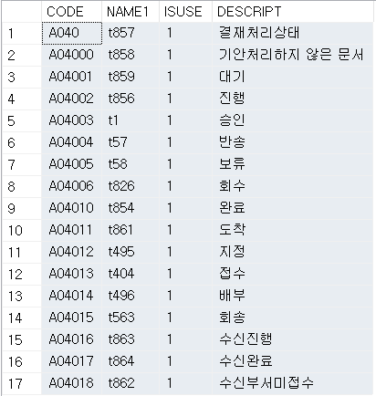
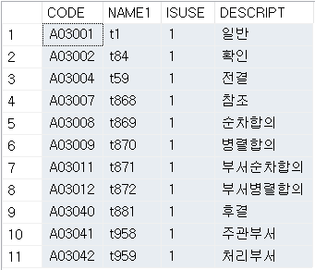
Part 1
전자결재 구조 파악 – 4)전자 결재 DB 구조
TBAPRDOCINFO(진행문서정보)
TBCODEDOCTYPE(문서타입)
TBAPRLINEINFO(결재선정보)
TBCODEAPRSTATE(결재상태)
TBCODEAPRTYPE(결재타입)
14/56
Notes:
이번 화면에선 결재 진행을 위해 주요 정보를 담고 있는 TBAPRDOCINFO 테이블과, TBAPRLINEINFO 테이블을 예시로 구조를 살펴보겠습니다
TBAPRDOCINFO 테이블은 진행중인 문서의 정보를 담고 있으며 DOCTYPE 컬럼은 TBCODEDOCTYPE테이블에서 문서의 타입을 참조합니다
TBAPRLINEINFO 테이블은 결재선 정보를 담고 있으며 AprType컬럼은 TBCODEAPRTYPE테이블에서 결재타입을 참조하고, AprState 컬럼은 TBCODEAPRSTATE 테이블에서 결재 상태를 참조합니다

Slide 15
전자결재 소스 코드 분석
15/56

Slide 16
Part 2
전자결재 소스 분석 – 0) 결재 과정 요약
기안
컨트롤러
서비스
UpdateDocInfo()
ezApproval/DraftUIAspx/DoDraft
DoDraft()
doProcess()
ExecuteTransactionSQL()
doApprov()
SQL 문
승인(합의)
컨트롤러
서비스
UpdateDocInfo()
ezApproval/ApprovUIAspx/DoApprov
Doapprov()
doProcess()
ExecuteTransactionSQL()
doApprov()
SQL 문
반려
컨트롤러
서비스
UpdateDocInfo()
개인병렬합의시에만
ezApproval/ApprovUIAspx/DoBansongApprov
DoBansongapprov()
doProcess()
doBansong()
doApprov()
ExecuteTransactionSQL()
SQL 문
최종결재
컨트롤러
서비스
UpdateDocInfo()
ezApproval/ApprovUIAspx/DoApprov
Doapprov()
doProcess()
doApproveEnd()
doApprov()
doDocComplete()
ExecuteTransactionSQL()
DeleteDocInfo()
SQL 문
16/56
Notes:
먼저 간단히 결재 과정에 대해 요약해 보았습니다. 공통적으로 컨트롤러에 요청을 보내고 서비스 단계에서 ezApproval 라이브러리에 doProcess를 호출하는 부분은 동일합니다. 이후의 updateDocInfo 메소드와 doApprov또는 doBansong 메소드를 통해 결재 과정을 진행하는 sql쿼리를 작성하고 doProcess 에 전달해 트랜잭션을 실행시키는 구조입니다.
모든 결재과정에 doProcess가 관여합니다.

Slide 17
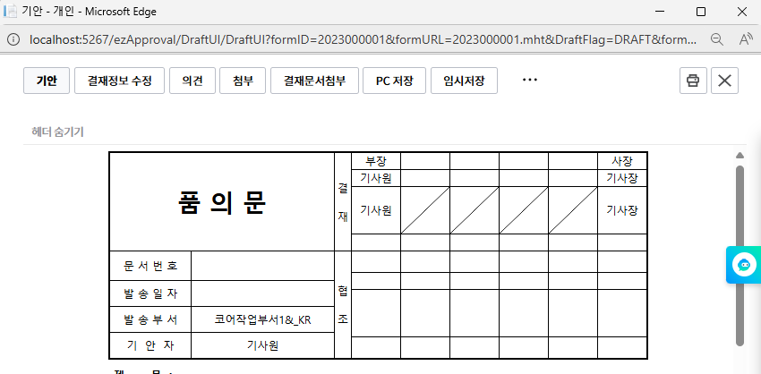
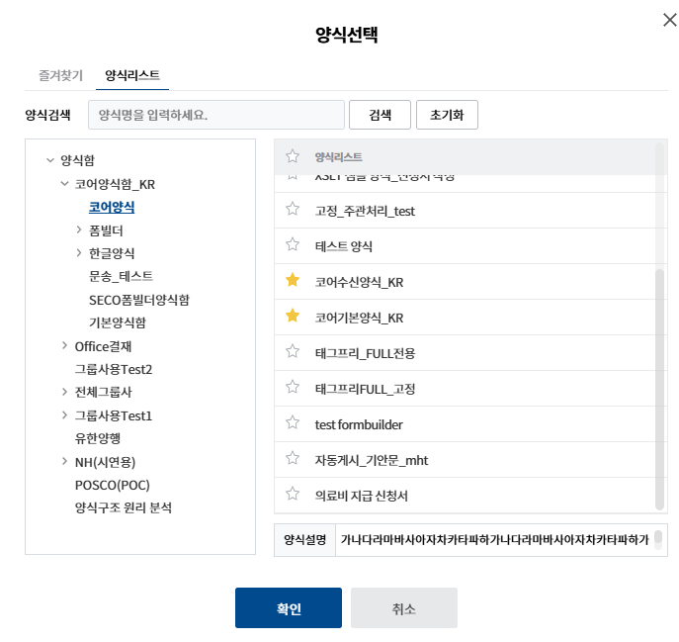
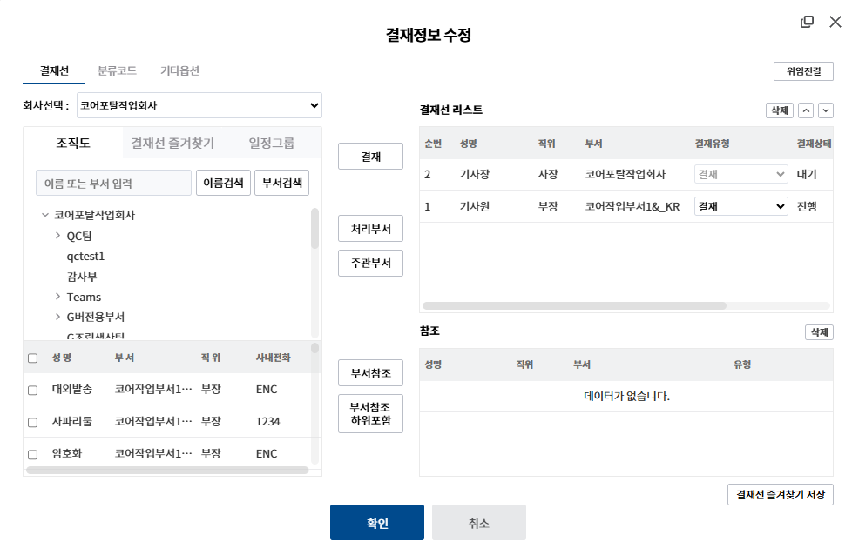

Part 2
전자결재 소스 분석 – 1) 기안자
3. 기안(결재 상신)
1. 양식 선택
2. 결재 라인 지정
17/56
Notes:
먼저 기안자의 기안 과정을 3가지로 나누었습니다.
첫번째로 양식을 선택한 후 결재선, 분류코드 등의 결재정보를 수정하고, 마지막으로 기안을 합니다

Slide 18
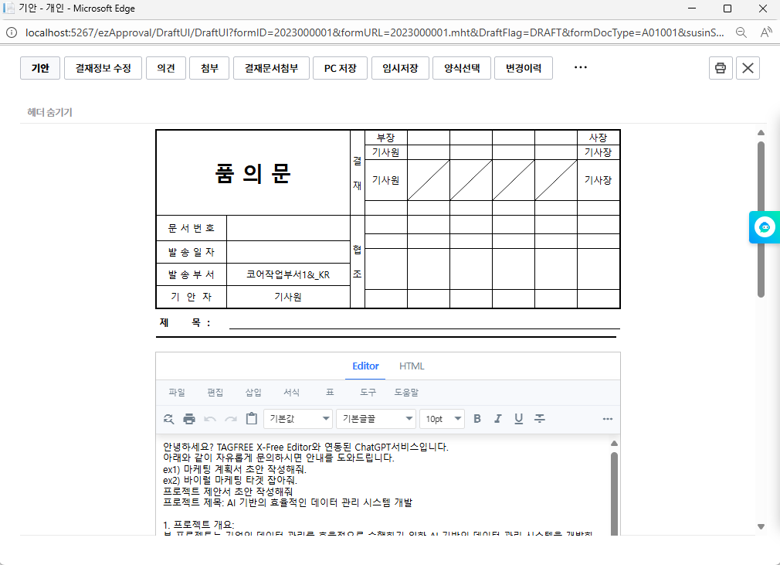

Part 2
전자결재 소스 분석 – 1) 기안자
1. 양식 선택
호출
반환
view
controller
service
전달 값
반환 값
btnOK_onClick()
이벤트 발생
Openform_left_Complete()
Rtnval (선택된 양식 정보 배열)
openDraftUI()
FormID
pDraftFlag, type
DraftUIController/
DraftUI
DraftUI()
DraftUIModel
EZSP_GETFORMCONTENT = 양식의 HTML 본문 내용을 가져옵니다
EZSP_GETFORMVERSION = 양식의 버전을 확인합니다.
EZSP_GETPROPERTYLIST = 양식의 속성(결재 옵션 등)을 가져옵니다.
EZSP_GETAUTODICNUM_ITEM = 자동 문서번호 생성 규칙에 대한 정보를 가져옵니다.
EZSP_GETAPPROVPWD = 사용자의 결재 비밀번호 정보를 가져옵니다.
EZSP_GETFORMOPTION = 양식의 추가 옵션들을 가져옵니다.
EZSP_GETUSERADDJOBLIST = 사용자의 겸직 정보를 가져옵니다.
EZSP_GETPARENTDEPTNAME = 사용자의 상위 부서 이름을 가져옵니다.
View 반환
DraftUI.cshtml
18/56
Notes:
첫번째로 기안자에 양식선택입니다.
특정양식을 선택하고 확인 버튼을 누르면 ReturnFunction(부모창에 자식창으로 전달)에 의해 openForm_left_Complete가 실행되고
기안창을 열기 위한 openDraftUI()가 실행됩니다. openDraftUI는 DraftController의 DraftUI를 호출하고 서비스 단계에서 프로시저를 실행하여 해당 양식의 속성, 버전, 기안자 정보등을 가져오고 컨트롤러를 통해 뷰로 반환됩니다

Slide 19
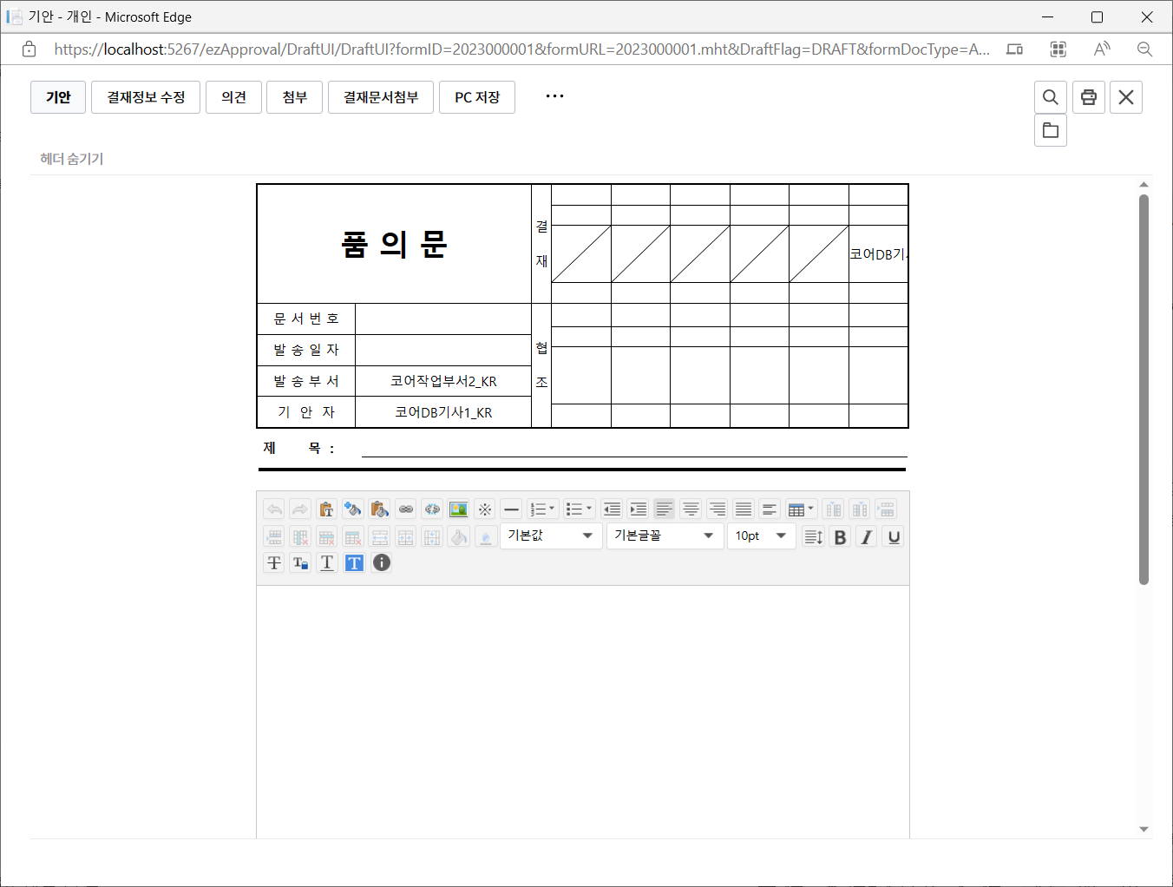
Part 2
전자결재 소스 분석 – 1) 기안자
호출
반환
1. 양식 선택 - 기안기 생성
전달 값
반환 값
view
controller
service
library
DraftUI.cshtml
DraftUIController/
DraftContent
DraftUIContent()
DraftContent.cshtml
src에 /DraftContent URL 설정
DraftUI.cshtml
DocumentComplete()
DraftContent.cshtml
Set_EditorContentURL()
문서ID, 타입, 모드
ConvertMhtToHTML()
ezHome/CKEditor/
MHTtoHTMLBody
문서ID
Get_HREF()
최종 변환된 HTML 문자열
EZSP_GET_HREF
MHT 파일 경로
,변환된 HTML 문자열
LoadMHTFile()
StartMHT2File()
19/56
Notes:
기안기의 전체 화면은 DraftUI.cshtml이며 내부의 문서 작성부분은 DraftUIContent.cshtml로 구성되어 있습니다.
이를 위해 DraftUI.cshtml에서는 id가 messag인 iframe 태그에 소스주소를 부여하고 DraftContent.cshtml 에서는 부모인 DraftUI.cshtml의 Documentcomplete를 호출하게 됩니다. 이 안에서는 다시 message의 Set_EditorContentURL을 호출합니다
Set_EditorContentURL에서 호출된 ConvertMHTToHTML은 컨트롤러를 호출하고 load_MHtFile과 StartMHT2FIle을 통해 실질적으로 mht 형식의 파일을 html로 변환해 가져오게 됩니다
결국은 DraftUI안에서 DraftContent가 iframe으로 존재

Slide 20
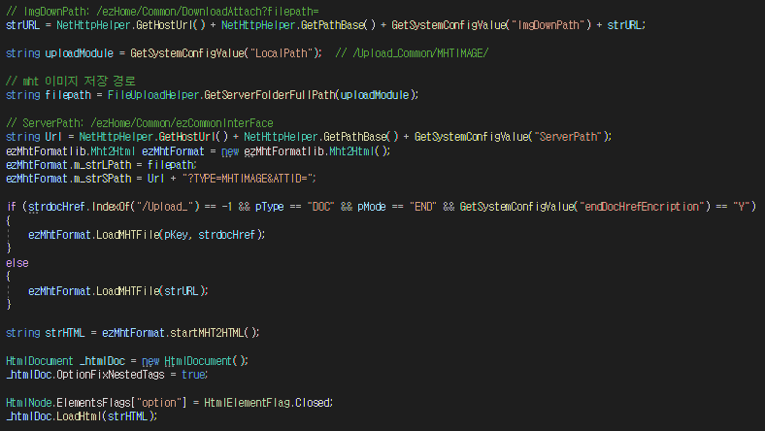
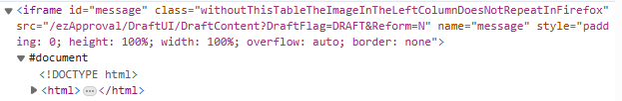
Part 2
전자결재 소스 분석 – 1) 기안자
호출
반환
1. 양식 선택 - 기안기 생성
전달 값
설명
CKEditorController.cs
반환 값
DraftUI.cshtml
DraftContent.cshtml
Mht 파일 로드
문서 고유ID, 암호화된 문서 파일 (.mht)경로 정보
Mht -> html 변환
1) DB에서 파일 경로 조회(.mht 파일 원본 경로) 2) MHT파일 로드 및 HTML 반환(파일을 통쨰로 HTML 문자열로 반환)
3) 결과를 XML로 재가공(<body> 태그 속성들과 안의 내용InnerHtml을 분리)
4) <BODYATTS>, <BODYDATA> 태그에 담아 XML로 변경 후 반환
20/56
Notes:
다음은 기안창의 구조와 ckEditorController의 MHTtoHTMLBody메소드에서 mht파일을 html로 변환하는 부분의 코드입니다
ezMhtFormat 라이브러리에 LoadMHTFile 메서드를 통해서 pkey와 strdocHref 인자값을 통해 Mht 파일을 로드합니다.
_htmlDoc.LoadHtml에 경우 HtmlAgilityPack라는 라이브러리를 통해 DOM(문서 객체 모델)으로 파싱해줍니다.

Slide 21

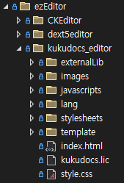
Part 2
전자결재 소스 분석 – 1) 기안자
호출
반환
1. 양식 선택 - 기안기 생성
전달 값
설명
appsettings.json
반환 값
view
controller
service
library
DraftContent.cshtml
시스템상 설정된 에디터 조회
ezEditor/MainController/
selectEditor
KukudocsEditor.cshtml
뷰로 전달
ezEditor/MainController/
KukudocsEditor
Iframe으로 DraftContent 내부에 생성
21/56
Notes:
DraftContent.cshtml에서 에디터부분은 iframe 태그에 소스 주소를 부여하여 ezEditor의 Main컨트롤러를 호출합니다. 현재 사용하고 있는 에디터 종류의 컨트롤러를 리다이렉트 하고 뷰를 반환합니다
에디터는 타사 에디터를 사용함으로써, 정적파일폴더에 위치한 라이브러리들을 사용하게 됩니다
결국 기안기 생성 화면은 DraftUI.cshtml 안에 iframe 형태로 DraftContent.cshtml이 존재하고 다시 안에 iframe 형태로 각각에 맞는 에디터.cshtml이 존재하는 형태

Slide 22
Part 2
전자결재 소스 분석 – 1) 기안자
호출
반환
1. 양식 선택 - 기안기 생성
전달 값
설명
반환 값
view
controller
service
library
Set_EditorContentURL()
HTML이 담긴 XML 문자열
FieldsAvailable()
DraftUI.cshtml의 함수를 호출
Process_AfterOpen()
새로 생성된 DocID
FormID(XML)
Common_Function.js
CreateNewDoc()
FORMID
ezApproval/aspxController/
CreateNewDoc
FormID 전달
ezApproval/ezDoc.js
CreateNewDoc()
FormID 전달
CreateNewDoc()
새로운 문서 ID(문자열)
EZSP_CREATENEWDOC
TBAPRDOCINFO에 새 문서 레코드 생성
22/56
Notes:
Set_EditorContentURL에서는 마지막으로 부모의 FieldsAvailable을 호출하고 이는 다시 ProcessAfterOpen을 호출하여 새로운 문서의 정보를 저장하는createNewDoc을 호출하여 문서 ID값을 반환받아 저장합니다.
화면(양식)이 완전히 준비된 후에, 그 화면에 담을 실제 문서 정보를 서버로부터 받아오는 것

Slide 23

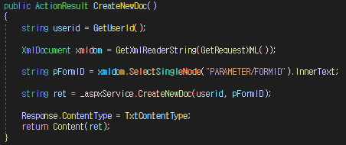
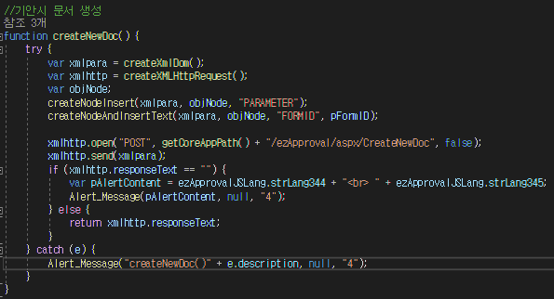
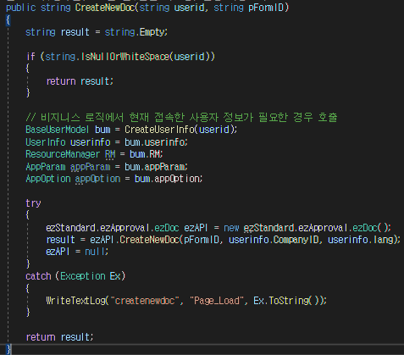
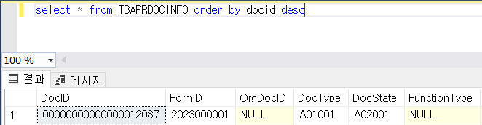
Part 2
전자결재 소스 분석 – 1) 기안자
1. 양식 선택 - 기안기 생성
myoffice/ezApproval/js/Common_Function.js
23/56
Notes:
다음은 CreateNewDoc을 통해 문서정보가 생성되는 과정의 코드입니다. ezApproval aspx컨트롤러를 호출하고 서비스에서 EZSP_CREATENEWDOC 프로시저를 활용하여
진행문서들의 정보가 담긴 TBAprDocInfo 테이블에 문서 정보를 생성합니다.
Xmlhttp = 현재 브라우저 환경에 맞춰 생성된 ‘XMLHttpRequest’ 객체 또는 ‘ActiveXObject’ 객체, createXMLHttpRequest : 함수의 유일한 목적은 서버와 통신할 수 있는 객체를 만드는 것입니다

Slide 24
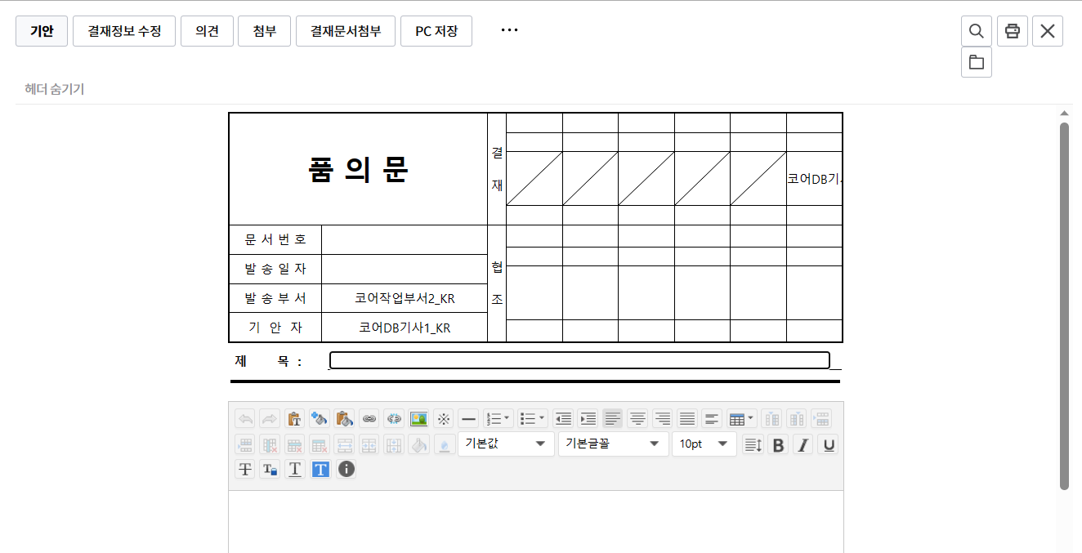
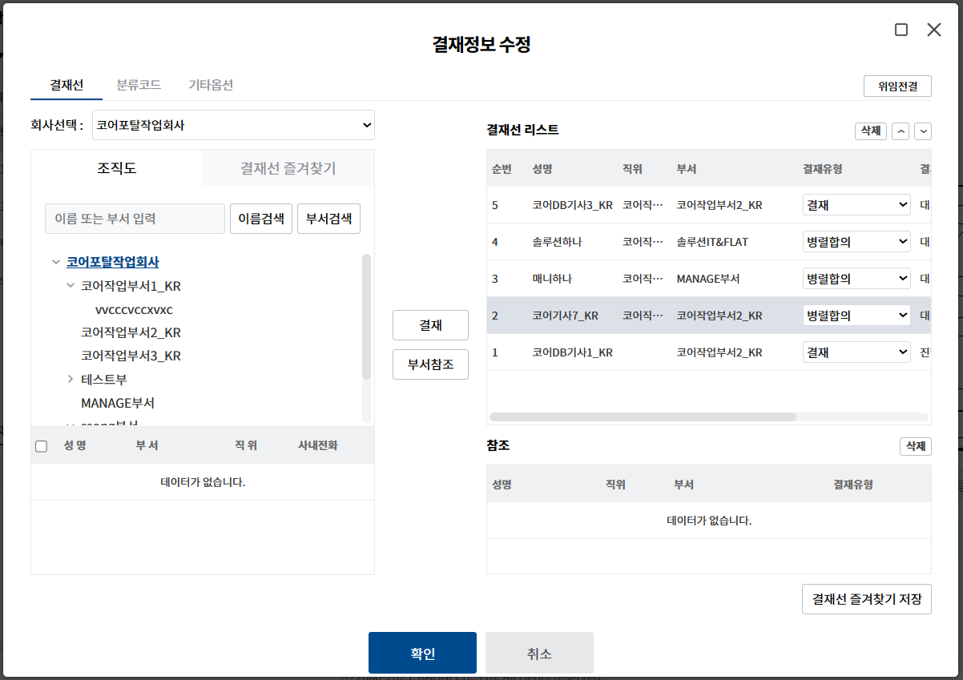
Part 2
전자결재 소스 분석 – 1) 기안자
호출
반환
2. 결재정보 수정
전달 값
설명
반환 값
controller
service
library
btnApprovalInfo ()
구분, 폼ID
ezLIneController/
ezApprovalInfo
구분, 폼ID
ezApprovalInfo()
UserID, FormID
ezApprovalInfoModel에 담긴 값
결재 옵션, 보안/보존 유형, 결재 유형 목록
EZSP_GETFORMOPTION
EZSP_GETSECURITYTYPE
EZSP_GETKEEPTYPE
EZSP_GETAPRTYPE_FORMOPTION
APRLINE (XML)
btnOK ()
Docin(XML)
문서 부가정보
ezDocInfoAspxController/
SetExtraDocInfo
DocID
Rtn(수정된 정보 배열)
SetExtraDocInfo()
SetExtraDocInfo()
ezApprovalinfo_complete()
결재선 정보
성공/실패
AprLine(XML)
동적 Update SQL 쿼리
DocID
ezLineAspxController/
SaveAprLine
SaveAprLine()
SaveAprLine()
성공/실패
수정 가능한 첫 결재선 순번
ezApprovalInfo.cshtml
24/56
Notes:
생성된 기안창에서 결재정보수정 버튼을 클릭하면, 컨트롤러와 서비스를 통해 프로시저를 이용하여 결재정보 수정 화면 구성에 필요한 데이터들을 받아와 화면을 구성합니다
결재정보수정을 마치고 확인버튼을 클릭하면 부모의 ezApprovalInfo_Complete를 호출하고 컨트롤러와 서비스를 통해 문서 추가정보와 결재선 정보를업데이트한 후 팝업창을 닫습니다
23p ezApprovalInfo_complete = 이 함수는 '결재정보' 팝업창에서 사용자가 결재선, 수신처, 문서 정보(보안 등급, 보존 기간 등)를 설정하고 '확인' 버튼을 눌렀을 때 실행되는 콜백(Callback) 함수입니다. 팝업창에서 설정된 최신 정보들을
받아와 현재 작성 중인 기안 문서에 최종적으로 반영하고 업데이트하는 역할을 담당합니다.
SetExtraDocInfo() = 문서의 추가 정보 또는 확장 정보를 저장하는 역할
SaveAprLine() = 문서의 결재선 정보를 저장하고 업데이트(결재자, 합의자, 수신처 등의 정보가 담긴XML데이터 받음)

Slide 25
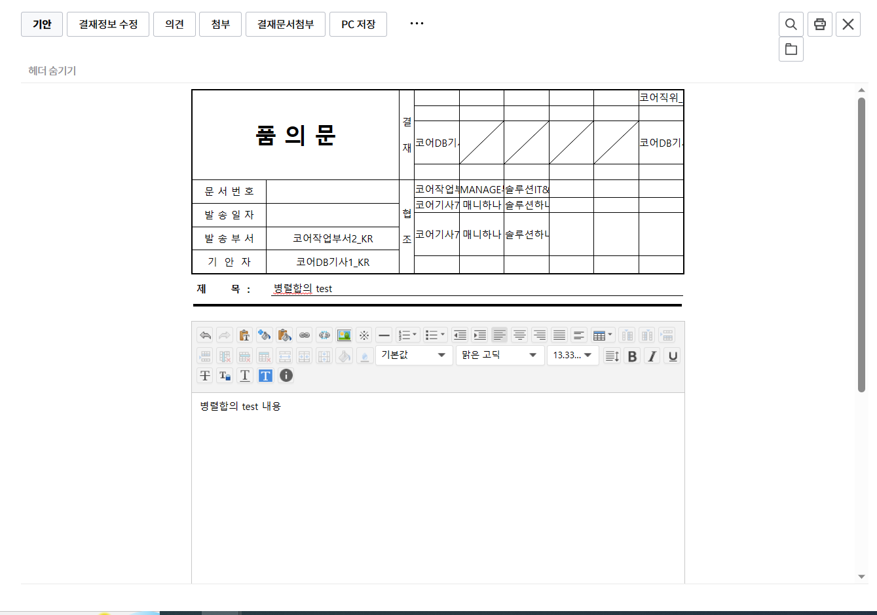
Part 2
전자결재 소스 분석 – 1) 기안자
호출
반환
2. 결재정보 수정
전달 값
설명
반환 값
DraftUI.cshtml (GetDraftAprLineInfo())
결재선 표시 영역의 HTML을 모두 지우고, 새로운 결재자 정보로 다시 그립니다.
ezApprovalInfo_Complete()
DraftUI.cshtml (btnApprovalInfo_save())
서버에 변경사항을 최종 저장
25/56
Notes:
팝업창이 닫히면 결재 정보가 문서에 그대로 반영된 것을 확인할 수 있습니다
GetDraftAprLineInfo 함수가 기존 결재선 표시 영역 HTML 모두 삭제 후 새로운 결재자 정보 다시 생성
btnApprovalInfo_save가 서버에 변경사항을 최종 저장

Slide 26
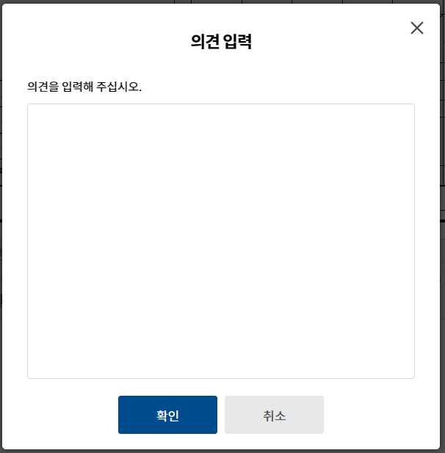
Part 2
전자결재 소스 분석 – 1) 기안자
호출
반환
3. 기안완료 - 의견 입력
전달 값
설명
반환 값
view
controller
service
library
btnSendDraft_onClick ()
수신처 확인
Recipient_Check()
문서 분류 확인
TempItemCode_Complete()
chk_Passwd()
문서ID, 폼ID, Flag
옵션 값에 따라 비밀번호 입력창,
의견 입력창 등이
조합된 최종 팝업창이 화면에 표기됩니다.
ezApproval/mainController/
ezchkPasswd
문서ID, 폼ID, Flag
ezchkPasswd()
옵션 값에 따른 비밀번호 입력창, 의견 입력창 등이 조합된 데이터 Model
사용자 양식의 각종 옵션정보(비밀번호 사용, 의견 필수 여부
ezchkPasswd.cshtml
26/56
Notes:
다음으로 기안 버튼을 클릭하면, 결재진행테이블에 해당 문서가 있는지, 문서 제목의 길이가 유효한지 등을 체크하고 수신처를 확인하는 recipient_check(유효성 체크) 메소드가 호출되며 그 안에서 다시 tempItemCode_complete가 호출됩니다
TempItemCode_complete에서 chk_passwd를 통해 ezApproval의 메인컨트롤러가 호출되고 그 결과로 의견입력 창을 확인할 수 있습니다
TempItemCode_Complete() = 문서에 분류코드가 설정되었는지, 누락되었다면 사용자에게 '결재 정보' 창을 띄워 입력 유도

Slide 27
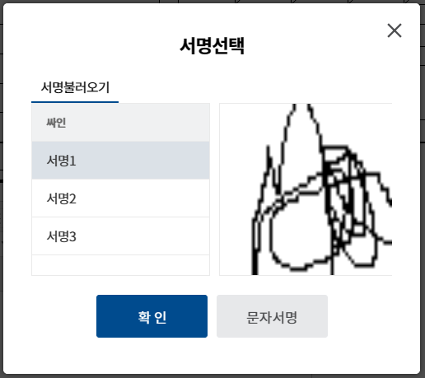
Part 2
전자결재 소스 분석 – 1) 기안자
호출
반환
3. 기안완료 - 서명 선택
전달 값
설명
반환 값
view
controller
service
library
chk_pass_complete()
TRUE(인증성공)
openSignUI()
유저ID
ezAPRSIGNAspxController/
getSignRequest
유저ID
이미지 서명 필요 : 등록된 이미지 서명을 선택할 수 있는 팝업창 을 띄웁니다.
자동 서명 적용 : 가장 최근에 등록된 서명 이미지 자동으로 적용
이미지 서명 불필요 : 사용자 이름을 서명으로 간주
getSignRequest()
유저ID
AprSign.cshtml
getPropertyValue()
AprSignSelect.cshtml
서명 파일 이름 목록(XML)
EZSP_GETPROPERTYVALUE
27/56
Notes:
의견입력이 완료되면 서명을 위한 openSignUI가 호출됩니다. Ezsp_GETPROPERTYVALUE sp를 활용하여 현재 사용자의 서명 리스트를 반환하고
AprsignSelect.cshtml 에서는 전달받은 서명 리스트를 이용하여 각각의 이미지파일을 불러옵니다
openSignUI() = 이미지 서명 필요 : 등록된 이미지 서명을 선택할 수 있는 팝업창 을 띄웁니다.
자동 서명 적용 : 가장 최근에 등록된 서명 이미지 자동으로 적용
이미지 서명 불필요 : 사용자 이름을 서명으로 간주

Slide 28
Part 2
전자결재 소스 분석 – 1) 기안자
호출
반환
3. 기안완료 - 최종 기안
전달 값
설명
반환 값
view
controller
service
library
Draft_Complete()
서명 정보
최종 결재자 여부에 따라 호출
docnumber.js
getDocNumber()
1
ezApproval/aspxController/
GetDocNumber
ezWorkFlow.cs
GetDocNumber()
GetDocNumber()
결재선에 기안자 외 다른 결재자가 있으면 채번하지 않고,
기안자 1인 결재일 경우에만 채번 과정을 거칩니다.
채번 규칙에 따라 DB에서 문서 번호를
생성하는 로직 수행
SendDraftMappingSign()
2
서명 적용(시각적)
문서 저장
SaveDraftDocInfo()
3
최종적으로 완성된 문서를 서버에 저장, 결재 시작
.mht로 변환된 HTML 본문
SaveFile()
ezApproval/aspxController/
SaveFile
SaveFile()
문서의 HTML 본문을 파일로 서버에 저장
28/56
Notes:
서명까지 선택을 완료하면 최종적으로 기안을 하게 됩니다
Draft_complete 안에서 첫번재로 채번을 위해 getDocNumber가 호출됩니다
getDocNumber에서는 결재선에 기안자를 제외하고 다른 결재자가 존재한다면 채번과정을 거치지않고 리턴하게 되고,
결재선에 기안자가 한명만 존재하여, 기안자가 최종결재자가 되는 경우에는 채번과정을 거치게 됩니다
두번째로 SendDraftMappingSign을 통해 서명 정보를 저장하고, 세번째로 SaveDraftDocInfo 메소드를 호출합니다
saveDraftDocInfo 에서는 saveFile 메소드를 통해 문서 파일을 저장하는 과정을 거칩니다
getDocNumber() = 새로운 문서 번호를 요청하고 받아옴('문서번호' 필드의 현재값, 기안부서, 양식ID, 기안 날짜 등의 정보를) 서버의 전송
서버는 이걸 바탕으로 문서 채번 규칙에 따라 다음 순번의 문서 번호 생성, 반환 후 문서의 '문서번호' 필드에 최종 표기
SaveDraftDocInfo() = 문서를 최종 상신하는 시점에, 문서와 관련된 모든 정보를 서버에 저장
연관 함수(SaveFile(), 작성한 문서의 본문(HTML) 파일로 저장
SignSave(), 적용된 전자 서명 정보 저장
문서의 종류(신규 기안, 재기안, 수신 문서)에 따라 SaveDraftDocInfo_ilban() 또는 SaveDraftDocInfo_susin() 분기)

Slide 29
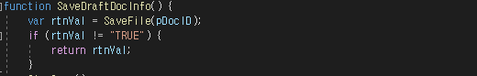
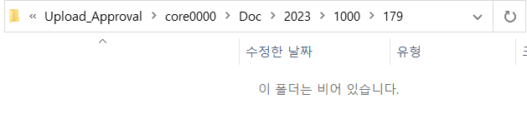
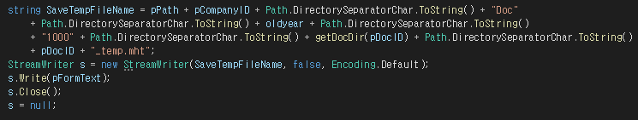
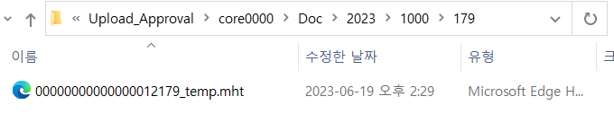
Part 2
전자결재 소스 분석 – 1) 기안자
호출
반환
3. 기안완료 - 최종 기안
전달 값
설명
반환 값
Draft.js
.mht로 변환된 HTML 본문
Common_Function.js
aspxController.cs
ezApprovalAspxService.cs
SaveTempFileName = "\\IP\FileData\Upload_Approval\core0000\Doc\
2025\1000\179\00000000000000012179_temp.mht"
임시 파일로 문서ID_temp.mht 생성후 임시 파일이 정상적으로 생성되면
파일을 다시 문서ID.mht라는 최종 파일명으로 복사 한 후 임시 파일을 삭제하게됩니다.
FileData\Upload_Approval\회사ID\Doc\연도\1000\
29/56
Notes:
다음을 파일을 저장하는 과정의 코드입니다
SaveDraftDocInfo에서 SaveFile을 호출하여 aspx컨트롤러의 saveFile 메소드를 호출하고 서비스단계에서 StreamWriter를 통해 파일데이터 디렉토리에 문서 파일을 생성합니다
SaveTempFileName : 이라는 전체 경로에, 만약 파일이 있다면 덮어쓰기(`false`)를 하고, 서버 OS의 기본 인코딩 방식(`Encoding.Default`)으로 문자열을 쓸 수 있는 파일 쓰기 도구를 만들어라.
SStreamWriter : 문자(텍스트)를 파일이나 메모리, 네트워크 등 다양한 출력 대상에 편리하게 기록하게 해주는것

Slide 30
Part 2
전자결재 소스 분석 – 1) 기안자
호출
반환
3. 기안완료 - 최종 기안
전달 값
설명
반환 값
view
controller
service
library
SaveDraftDocInfo()
pstrXML(모든 문서정보 XML)
SaveDraftDocInfo_ilban()
DraftUIAspxController/
DoDraft
Dodraft()
doProcess()
결재 상신 시에만
SQL 쿼리 묶음
현재 결재자의 정확한 정보(순번, 타입 등)를 DB에서 조회
UpdateDocInfo()
동적 SQL(UPDATE, INSERT) 생성
EZSP_UPDATEDOCINFO
현재 결재자의 정보(순번, 타입) 조회
결재 승인 시에만
doApprove()
EZSP_DOAPPROVE_APRLINEINFO
EZSP_TBAPRLINEINFO
EZSP_DOAPPROVE_NEXTUSER
현재 사용자의 결재선 정보 조회
다음 순번의 결재자 정보 조회
30/56
Notes:
다시 saveDraftDocInfo로 돌아와서 saveDraftDocInfo_ilban 메소드를 호출합니다
메소드 안에서는 실질적인 기안 과정을 처리하는 주요 컨트롤러인 DraftUIAspx를 호출하고 서비스에서 doProcess메소드를 호출합니다
doProcess 는 모든 결재 진행의 시작을 담당합니다
일반적인 승인의 경우 updatedocInfo를 통해 db에 문서 정보를 업데이트하고 doApprove를 통해 결재 진행 상태를 변경합니다

Slide 31
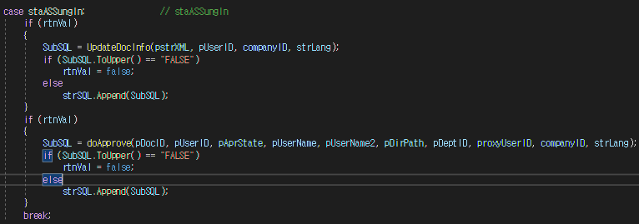
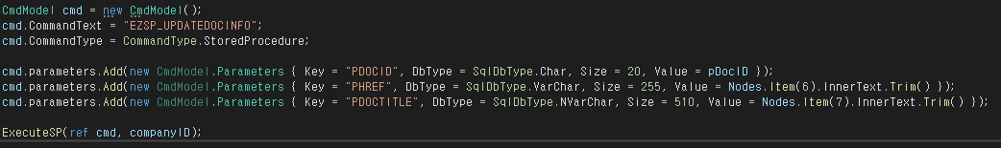
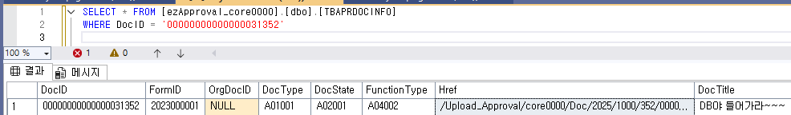

Part 2
전자결재 소스 분석 – 1) 기안자
호출
반환
3. 기안완료 - 최종 기안
전달 값
설명
반환 값
문서 저장에 필요한 모든 SQL 쿼리(저장 프로시저, UPDATE, INSER문)를 조립 후 실행
ezWorkFlow.cs
31/56
Notes:
doProcess 를 자세히 살펴보겠습니다
먼저 UpdateDocInfo가 호출되면 Ezsp_UPDATEDOCINFO 프로시저를 활용하여 TBAPRDOCINFO 테이블에 문서 제목과 주소가 업데이트 된 것을 확인하실 수 있습니다
ToString() 붙인이유 객체가 가진 데이터를 문자열로 변환( SQL쿼리 조각을 문자열로 변환)

Slide 32
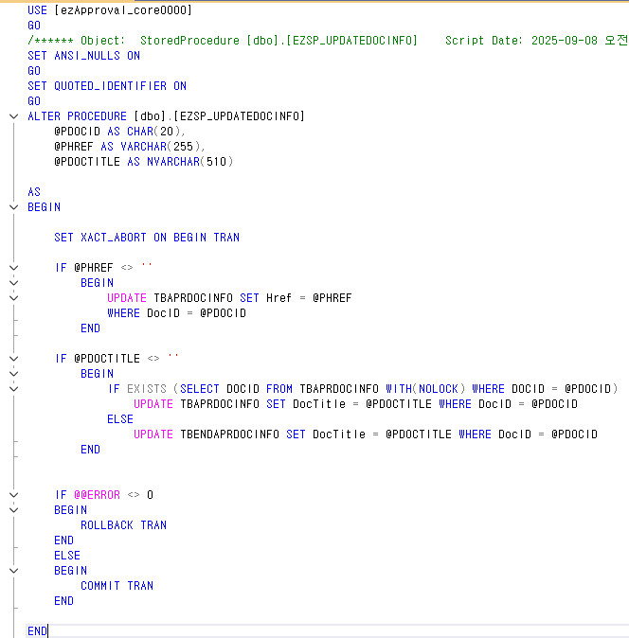
Part 2
전자결재 소스 분석 – 1) 기안자
호출
반환
3. 기안완료 - 최종 기안
전달 값
설명
반환 값
프로시저 설정부
파라미터 선언부
실행부
32/56
Notes:
이어서 프로시저 내부를 확인해보겠습니다. If <> 에서 값이 있을경우 실행, USE 설명:* 이 T-SQL 코드가 실행될 데이터베이스를 ezApproval_core0000으로 지정합니다. 앞으로 실행될 모든 쿼리는 이 데이터베이스를 기준으로 합니다.
ALTER PROCEDURE 설명:* EZSP_UPDATEDOCINFO라는 이름의 저장 프로시저를 수정(ALTER) 또는 생성합니다. 이 프로시저는 세 개의 파라미터(입력값)를 받습니다.
* @PDOCID: 문서의 고유 ID입니다.
* @PHREF: 문서 본문 파일의 경로입니다. (예: /ezApproval/2025/09/D00001.mht)
* @PDOCTITLE: 문서의 제목입니다.
SET ANSI_NULLS ON 설명:* NULL값을 다루는 규칙을(ANSI)에 맞게 설정 식별자(테이블, 컬럼명 등)을 묶는 따옴표 사용 규칙 정의
SET QUOTED_IDENTIFIER ON 설명:* 큰따옴표(`"`)를 SQL 서버가 '식별자(Identifier)'로 처리할지, 아니면 '문자열(String Literal)'로 처리할지를 결정
AS BEGIN 설명:* 프로시저의 실제 실행 로직이 시작되는 부분입니다.
SET XACT_ABORT ON BEGIN TRAN 설명:* 데이터의 일관성과 안정성을 보장하기 위해 트랜잭션(Transaction)을 시작합니다.
* BEGIN TRAN: 지금부터 실행되는 모든 SQL 구문은 하나의 묶음(트랜잭션)으로 처리됩니다.
* SET XACT_ABORT ON: 만약 트랜잭션 내에서 오류가 발생하면, 시스템이 자동으로 전체 트랜잭션을 롤백(취소)하도록 설정합니다. 이는 데이터가 일부만 변경되는 위험한 상황을 방지합니다.
IF @PREF 설명:* 만약 @PHREF(문서 경로) 파라미터에 값이 전달되었다면 (빈 문자열이 아니라면),
* TBAPRDOCINFO 테이블 (진행 중인 결재문서 정보를 담는 테이블로 추정)에서 @PDOCID에 해당하는 문서의 Href 컬럼 값을 새로운 경로로 업데이트합니다.
IF @PDOCTITLE 설명:* 만약 @PDOCTITLE(문서 제목) 파라미터에 값이 전달되었다면,
* 먼저 TBAPRDOCINFO (진행함)에 해당 문서가 있는지 확인합니다.
있다면,* TBAPRDOCINFO 테이블의 문서 제목을 업데이트합니다.
없다면,* 문서는 완료된 것으로 간주하고 TBENDAPRDOCINFO (완료함) 테이블의 문서 제목을 업데이트합니다.
* WITH(NOLOCK): 조회 시 다른 트랜잭션의 작업이 끝날 때까지 기다리지 않도록 하여 응답 속도를 높이는 옵션이지만, 정합성이 깨진 데이터를 읽을 가능성도 있습니다.
IF @ERROR <> 0 설명:* 트랜잭션의 성공 여부를 결정하는 부분입니다.
* IF @@ERROR <> 0: 만약 트랜잭션이 시작된 이후 어떤 단계에서든 오류가 발생했다면,
* ROLLBACK TRAN: 트랜잭션 내에서 실행된 모든 데이터 변경 작업을 취소하고 트랜잭션 시작 전 상태로 되돌립니다.
* ELSE COMMIT TRAN: 오류가 없었다면, 모든 변경 작업을 데이터베이스에 영구적으로 저장(반영)합니다.

Slide 33
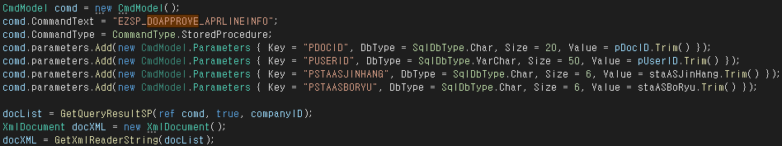
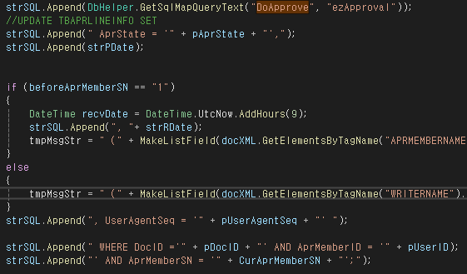


Part 2
전자결재 소스 분석 – 1) 기안자
호출
반환
3. 기안완료 - 최종 기안
전달 값
설명
반환 값
ezWorkFlow.cs
결재 상태가 ‘진행＇중인 결재자 반환
현재 결재자의 상태를 ‘완료’로 변경하고 다음 결재가 있다면 그 결재자의 상태를 ＇진행중’으로 변경
결재 상태를 ‘완료’로 바꿔주는 쿼리 작성
33/56
Notes:
다음은 doApprove 입니다
먼저 ezsp_DOAPPPROVE_APRLINEINFO SP를 이용해 결재 상태가 ‘진행＇인 결재자를 반환하고, 결재 상태를 ‘완료＇로 바꾸고 ReceivedDate와 ProcessDate를 현재 시각으로 업데이트해주는 쿼리를 작성합니다 쿼리 실행 이후 데이터베이스에서 상태가 업데이트 된 것을 확인하실 수 있습니다
doApprove() = 결재자가 문서를 '승인' 했을경우 현재 결재자의 승인 상태를 데이터베이스에 반영, 미리 설정된 결재선을 따라 다음 결재자에게 결재를 넘기거나 모든 결재가 끝났을 경우 문서를 최종 완료 처리(doDocComplete())

Slide 34
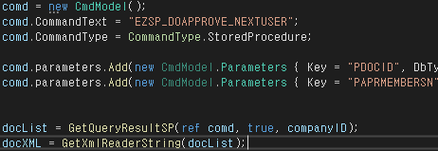
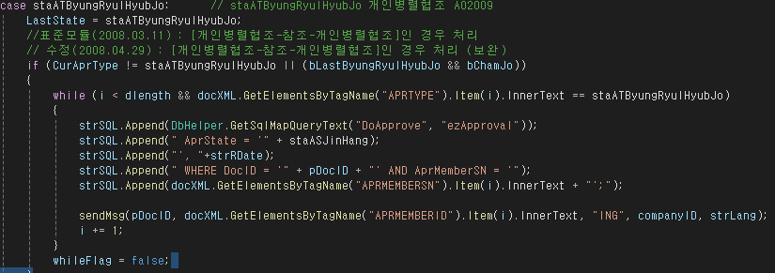
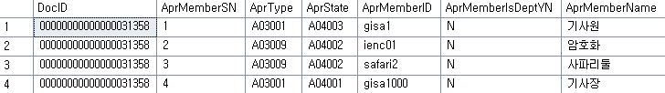
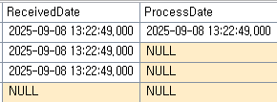
Part 2
전자결재 소스 분석 – 1) 기안자
호출
반환
3. 기안완료 - 최종 기안
전달 값
설명
반환 값
ezWorkFlow.cs
현재 결재 진행중인 결재자
다음 순번의 결재자들의 정보를 반환
개인병렬합의인 결재자들의 상태를 ‘진행＇으로 바꿔주는 쿼리 작성
34/56
Notes:
다음으로 EZSP_DOAPPROVE_NEXTUSER SP를 이용하여 현재 결재 진행중인 사용자 다음 순번의 결재자들의 정보를 반환합니다
그리고 그 중 결재 타입이 개인병렬합의인 결재자들의 상태를 모두 진행으로 바꿔주고 ReceivedDate를 업데이트해주는 쿼리를 작성합니다
doProcess 에서 전달받은 sql문을 실행하면 데이터베이스에서 병렬합의에 해당하는 2번과 3번 결재자들의 정보가 업데이트 된 것을 확인할 수 있습니다
참고로 ExecuteTransactionSQL 는 추가, 수정, 삭제 등 결과값을 반환하지 않는 SQL문을 실행하는 함수인 DBHelper에 ExecuteSQL을 사용한다
ExecuteSQL안에 string sql = "SET XACT_ABORT ON Begin Tran;\n " + pSQL + " Commit Tran;\n";가 있음

Slide 35
Part 2
호출
전자결재 소스 분석 – 1) 기안자
반환
3. 기안완료 - 최종 기안
전달 값
설명
반환 값
view
controller
service
library
Draft_Complete()
4
의견 내용을 XML로 변환후 서버에 AJAX요청
SaveOpinion_DocComplete()
사용자가 결재 상신 시점에 남긴 의견이 있을 경우에만 실행
이력 테이블에 현재 결재선 정보 기록
UpdateLineHistory()
ezAPRHISTORYAspxcontroller/
UpdateLineHistory
UpdateLineHistory()
UpdateHistoryForLine()
5
결재를 상신하기 직전 최종 결재선 정보를 이력으로 남김
EZSP_UPDATEHISTORYFORLINE
35/56
Notes:
saveDraftDocinfo를 마무리하고 다시 Draft_complete로 돌아와서 작성된 의견이 있다면 SaveOpinion_docComplete메소드를 통해 데이터베이스에 저장합니다
그리고 updateLineHistory를 이용해 결재선 정보 이력을 업데이트 하며 기안을 마무리하게 됩니다
SaveOpinion_DocComplete() = 문서 상신시 '결재 비밀번호 확인창'에서 함께 입력한 결재 의견을 서버에 저장,
함수가 호출되면 문서ID, 사용자 정보, 의견 내용(XML)으로 구성하여 서버에서 받아 의견 정보 테이블에 저장
UpdateLineHistory() = 결재선이 변경되었을 때, 결재선 변경 이력을 서버에 저장,
문서가 상신되거나 결재선이 수정될때 호출, 누가 언제 결재선을 수정했는지 추적가능하게 함

Slide 36
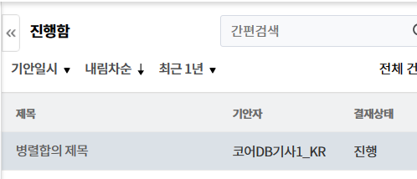
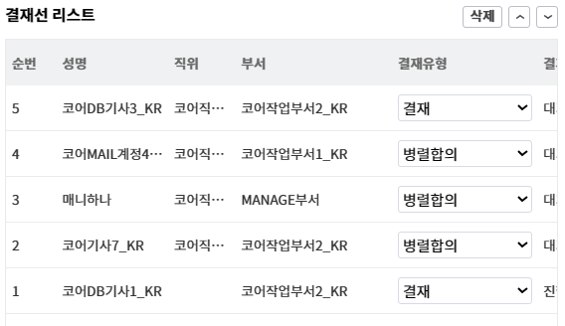
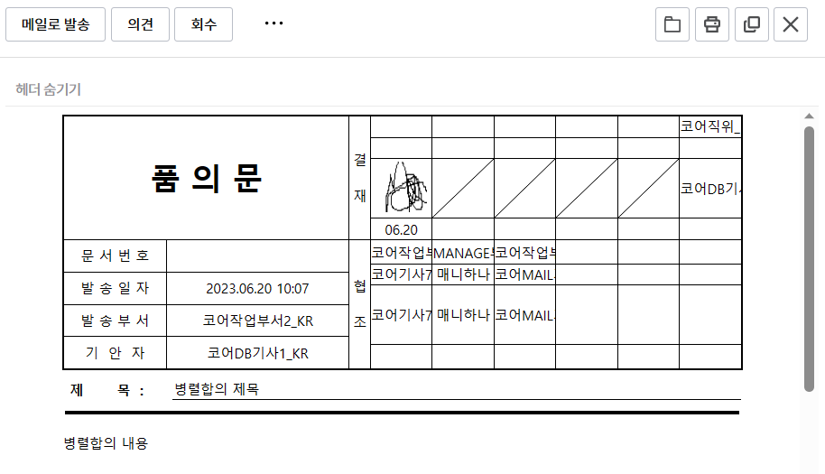
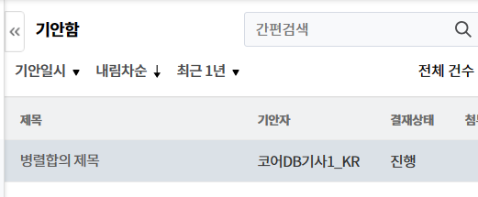
Part 2
호출
전자결재 소스 분석 – 1) 기안자
반환
개인 병렬 합의
전달 값
설명
반환 값
합의자1
기안자
합의자2
최종
결재자
합의자3
기안
36/56
Notes:
기안과정이 끝난후에는 진행함과 기안함에서 본인이 기안한 문서를 확인할 수 있습니다

Slide 37
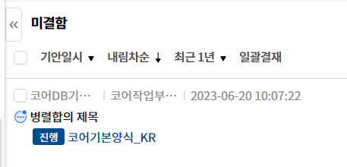
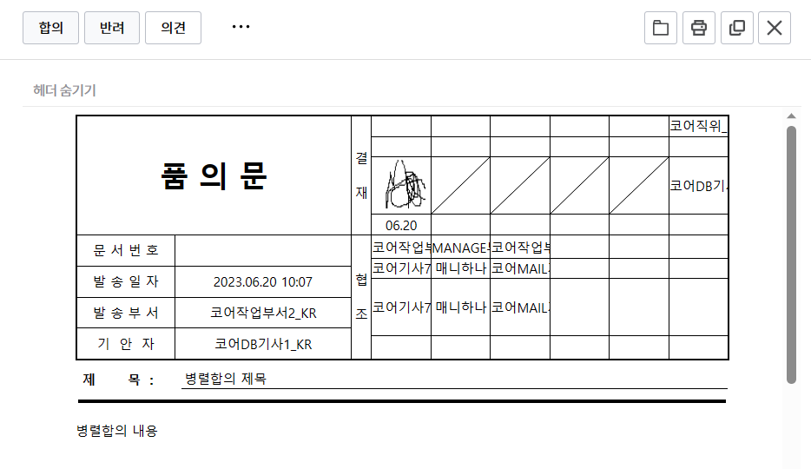
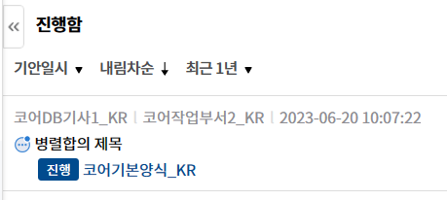
Part 2
호출
전자결재 소스 분석 – 2)합의자(합의)
반환
개인 병렬 합의
전달 값
설명
반환 값
합의자1
기안자
합의자2
최종
결재자
합의자3
결재 전
37/56
Notes:
다음으로 합의자 차례입니다. 합의자도 마찬가지로 미결함과 진행함에서 문서를 확인할 수 있습니다.
첫번째 합의자는 결재에 합의하는 경우를 예시로 들어보겠습니다

Slide 38
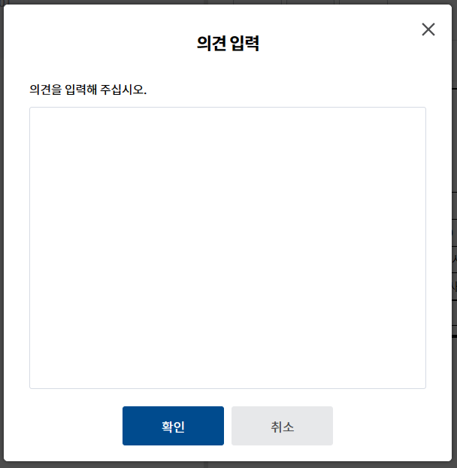
Part 2
호출
전자결재 소스 분석 – 2)합의자(합의)
반환
전달 값
설명
반환 값
view
controller
service
library
btnApprove_onclick()
CheckApprov()
합의를 진행할 수 있는 상태 확인
chkPasswd()
결재 비밀번호 체크
CommonPopUp()
팝업창 생성
chk_Passwd_Approve_complete()
의견 입력후 팝업이 정상적으로 닫혔을때 실행
openSignUI_complete()
ezchkPasswd.cshtml
UpdateLineHistory()
결재 이력을 남기고,
서명을 화면에 적용
의견을 저장
후 서버에 전송
ApprovMappingSign()
SaveOpinion_DocComplete()
SaveApproveInfo()
38/56
Notes:
합의 버튼을 클릭하면 먼저 CheckApprov를 통해 해당 문서가 진행상태인지를 검사합니다
진행 중인 문서라면 chkPasswd 메소드를 호출하고 의견입력 창을 띄우게 됩니다
의견을 입력하고 확인 버튼을 누르면 리턴펑션인 check_passwd_Approve_Complete이 호출 되고 최종합의자가 아니기 때문에 서명과정을 거치지 않아 바로 openSignUI_Complete을 호출합니다. openSignUI_Complete 안에서는 결재선 내역 업데이트, 사인 정보 저장, 결재의견 저장, 결재 정보 저장 과정을 거칩니다

Slide 39
Part 2
호출
전자결재 소스 분석 – 2)합의자(합의)
반환
전달 값
설명
반환 값
view
controller
service
library
SaveApproveInfo()
문서ID, 에디터 객체
True/False
문서ID, 유저ID(XML)
SaveFile()
SignSave()
ApproveUIAspxController/
DoApprov
DoApprov()
DB에 결재 상태를 업데이트하기 전, 내용이 수정 됐을 경우 대비해 현재 시점의 문서 본문(.mht)을 먼저 서버에 임시 저장, 서명도 마찬가지
doProcess()
UpdateDocInfo()
doApprove()
39/56
Notes:
결재 정보 저장 과정을 자세히 살펴보겠습니다
SaveApproveInfo가 호출되면 saveFile을 통해 파일데이터 디렉토리에 파일을 저장하고 SignSave를 통해 db에 사인 정보를 저장합니다
이후 ApprovUIAspx 컨트롤러의 DoApprov메소드를 호출하고 서비스에서 doProcess 를 호출합니다
doProcess 에서는 updateDocInfo를 통해 문서 정보를 업데이트 하고 DoApprove를 통해 결재 승인을 진행합니다
doProcess() = 결재와 관련된 모든 행위(승인, 반려, 보류) 처리하기위한 최상위 진입점,
사용자의 결재행위에 따라 어떤 로직을 탈지 결정(doApprove, doBansong 등)
pAprSate파라미터를 통해 사용자의 결재 행위 파악(승인, 반려),
각 doApprove, doBansong 메서드 반환된 SQL 쿼리들을 모아 하나의 트랜잭션으로 묶어 최종 실행
최종 실행 후 임시 파일 삭제, 게시판에 문서 등록

Slide 40
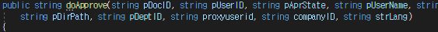
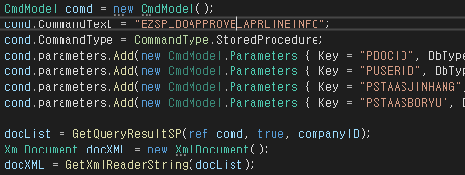
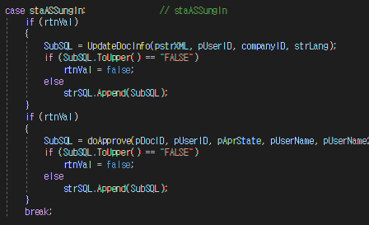

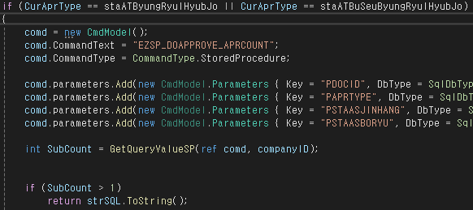
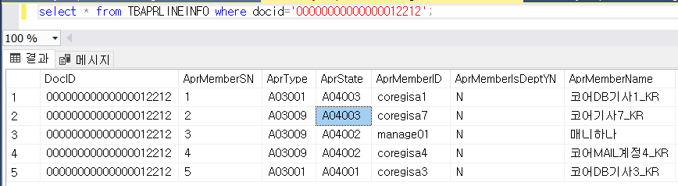
Part 2
호출
전자결재 소스 분석 – 2)합의자(합의)
반환
전달 값
설명
ezWorkFlow.cs
반환 값
현재 사용자 결재 정보 불러오기
결재 상태를 ‘완료＇로
바꾸는 쿼리 작성
결재선에서 결재 상태가 ‘진행‘
인 결재자들 반환
SubCount = 3
40/56
Notes:
결재 진행 시작부분인 doProcess 코드입니다
결재를 승인하는 doApprove 에서는 먼저 EZSP_DOAPPROVE_APRLINEINFO SP를 활용하여 현재 사용자의 정보를 불러오고 결재 상태를 ‘완료’로 바꾸는 쿼리를 작성합니다
그리고 EZSP_DOAPPROVE_APRCOUNT SP를 통해 결재선에서 결재 상태가 ‘진행＇인 결재자들의 수를 반환합니다
현재 진행 중인 결재자들의 수가 3명이므로 그대로 리턴되고 트랜잭션을 실행합니다
그 결과 데이터베이스에서 첫번째 중간결재자의 결재 진행상태가 완료로 바뀐 것을 확인하실 수 있습니다

Slide 41
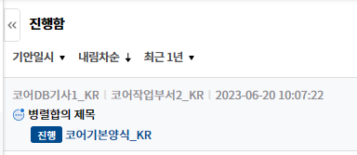
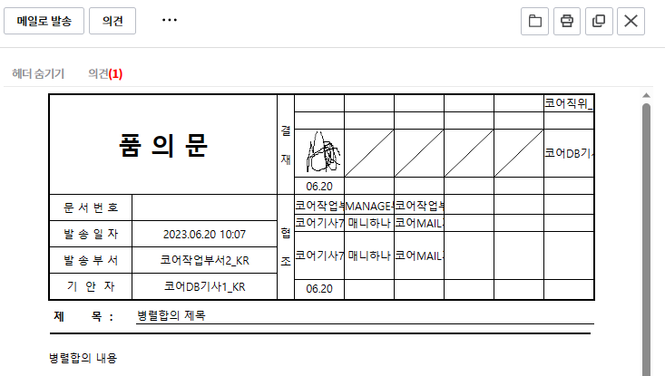
Part 2
전자결재 소스 분석 – 2)합의자(합의)
개인 병렬 합의
합의자1
합의
기안자
합의자2
최종
결재자
합의자3
결재 후
41/56
Notes:
결재 과정을 마친 후에는 문서가 미결함에서 삭제되고 진행함에서 확인이 가능하며
문서에 본인의 합의 사실이 반영됩니다

Slide 42
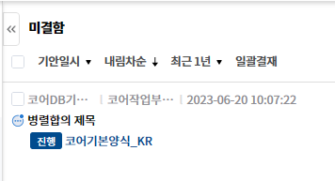
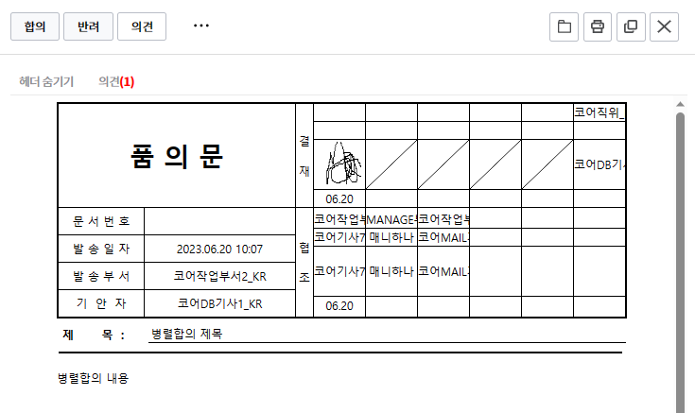


Part 2
전자결재 소스 분석 – 2)합의자(반려)
개인 병렬 합의
합의자1
합의
기안자
합의자2
최종
결재자
합의자3
결재 전
42/56
Notes:
두번째 합의자도 마찬가지로 미결함과 진행함에서 문서를 확인할 수 있으며 결재를 반려하는 경우를 예시로 들어보겠습니다

Slide 43
Part 2
호출
전자결재 소스 분석 – 2)합의자(반려)
반환
전달 값
설명
반환 값
view
controller
service
library
btnReject_onclick()
Reject_Complete()
chkPasswd()
결재 비밀번호 체크
CommonPopUp()
팝업창 생성
XML데이터 파싱, 의견 내용 추출 이미지 의견도 처리
openOpinionUI_complete()
의견 저장 요청
SaveOpinion_DocComplete()
ezAPROPINIONAspxcontroller/
OpinionSaveDoccomplete
OpinionSaveDocComplete()
InsertOpinion()
ezchkPasswd.cshtml
의견 데이터(XML)
EZSP_INSERTOPINIONINFO
의견 저장
43/56
Notes:
반려 확인 버튼을 누르면 이전과 마찬가지로 의견입력 창이 뜹니다.
반려의 경우 의견입력이 필수적이며 입력 후 확인 버튼을 누르면 openOpinionUI_complete 메소드가 호출되며 SaveOpinion_DocComplete을 통해 작성된 의견을 db에 저장합니다

Slide 44
Part 2
호출
전자결재 소스 분석 – 2)합의자(반려)
반환
전달 값
설명
반환 값
view
controller
service
library
openOpinionUI_complete()
SaveApproveInfo()
ApproveUIAspxController/
DoBansongApprov
DoBansongApprov()
doProcess
UpdateDocInfo()
doBansong()
결재 상태
EZSP_DOBANSONG_APRTYPE
doApprov()
결제 유형 확인
합의자가 반려하더라도 다음 결재자에게 결재 순서가 넘어갈수 있어어 호출
44/56
Notes:
의견 저장 이후에는 SaveApproveInfo를 호출하여 결재 정보를 저장합니다
승인시와는 달리 ApprovUIAspx컨트롤러의 DoBansongApprov 메소드를 호출하고 doProcess를 호출합니다
개인병렬합의의 경우 합의자가 반려하더라도 다음 결재자에게 결재 순서가 넘어갈 수 있으므로 doApprov를 호출합니다
SaveApproveInfo() = 사용자가 결재 문서에 대해 승인, 반려, 보류 등 최종적으로 실행할 때 호출됩니다.
pApproveFlag를 통해 어떤 종류의 작업인지 구분
pApproveFlag = 2 일경우
1. SaveFile(), SignSave() 호출 및 현재 문서 본문과 서명 정보 저장
2. 문서ID, 결재선 정보, 문서 속성, 반려정보(누가, 어느시점) 등 모든 데이터 XML 구성
3. DoBansongApprov로 XML 데이터 전송
4. 해당 문서를 반려상태로 변경, 기안자에게 알림 발송
5. 서버 처리 실패시 SaveOrgFile() 호출하여 문서 내용 이전 상태로 롤백 시도

Slide 45







Part 2
전자결재 소스 분석 – 2)합의자(반려)
ezWorkFlow.cs
결재 반려 진행
결재 상태 ＇반송’으로 바꾸는 쿼리 작성
결재선에서 결재 상태가 ‘진행‘
인 결재자 수 반환
SubCount = 2
45/56
Notes:
반려 과정의 doProcess 코드는 다음과 같습니다
doApprov에서 결재상태를 ‘반송＇으로 바꾸는 쿼리를 작성하고 결재선에서 결재 상태가 ‘진행＇인 결재자들의 수를 반환합니다
진행중인 결재자가 두명이므로 그대로 리턴되어 트랜잭션이 실행됩니다
데이터베이스에서 두번째 합의자의 진행 상태가 반송으로 바뀐 것을 확인하실 수 있습니다
CommandType = 열거형
StoredProcedure = 열거형 안에 있는 멤버
GetQueryValuseSP = 저장 프로시저를 실행해서 결과값으로 숫자 하나(정수)를 받아오는 DBHelper에 메서드

Slide 46


Part 2
전자결재 소스 분석 – 2)합의자(반려)
개인 병렬 합의
합의자1
합의
기안자
합의자2
반려
최종
결재자
합의자3
결재 후
46/56
Notes:
두번째 합의자의 결재가 끝난 후 문서에서 결재를 반려했음을 확인할 수 있습니다

Slide 47



Part 2
호출
전자결재 소스 분석 – 2)합의자(마지막)
반환
개인 병렬 합의
전달 값
설명
반환 값
합의자1
합의
기안자
합의자2
반려
최종
결재자
합의자3
결재 후
47/56
Notes:
세번재 합의자는 병렬 합의의 마지막 순서이며 합의하는 경우를 예시로 들어보겠습니다

Slide 48




Part 2
호출
전자결재 소스 분석 – 2)합의자(마지막)
반환
전달 값
설명
ezWorkFlow.cs
반환 값
다음 결재자의 결재 상태를 ‘진행＇으로 바꾸는 쿼리
SubCount = 1
결재선에서 결재 상태가 ‘진행＇인
결재자 수 반환
48/56
Notes:
마지막 합의자는 첫번째 합의자와 유사한 과정을 거치므로 바로 doApprov 코드로 넘어가겠습니다
현재 결재자의 진행 상태를 ‘완료＇로 바꾸는 쿼리를 작성한 후에 결재선에서 결재 상태가 ‘진행＇인 결재자 수를 반환합니다
반환값이 1명이므로 라스트병렬협조 값을 true로 바꾸고 다음 결재자의 결재 상태를 ‘진행’으로 바꾸는 쿼리를 작성합니다
이후 데이터베이스에서 마지막 합의자의 결재 상태가 ‘완료’로 바뀌고, 다음 결재자의 상태가 ‘진행＇으로 바뀌는 것을 확인하실 수 있습니다
docXML 데이터 안에서 APRTYPE 태그를 찾아, 그 태그 안의 데이터를 대조하는 것"이 정확한 분석입니다. 이 과정을 for 반복문을 통해 문서에 있는 모든 결재자 라인에 대해 수행하는

Slide 49



Part 2
호출
전자결재 소스 분석 – 3)최종결재자
반환
개인 병렬 합의
전달 값
설명
반환 값
합의자1
합의
기안자
합의자2
반려
최종
결재자
합의자3
합의
결재 전
49/56
Notes:
마지막으로 최종 결재자가 결재를 승인하는 경우를 예시로 들어보겠습니다

Slide 50

Part 2
호출
전자결재 소스 분석 – 3)최종결재자
반환
전달 값
설명
반환 값
view
controller
service
library
openSignUI_complete()
docnumber.js
getDocNumber()
ezApproval/aspxController/
GetDocNumber
GetDocNumber()
ezWorkFlow.cs
GetDocNumber()
50/56
Notes:
의견입력과 서명 과정을 거친 후 이전의 결재자들과 다르게 채번 과정을 거칩니다
채번을 위해 getDocNumber 가 호출되고 Aspx컨트롤러의 GetDocNumber를 호출하여 해당부서의 해당년월에 결재가 완료된 문서의 번호를 반환합니다
반환값은 field에 저장해 두었다가 이후 완료 문서들의 정보가 저장되는 TBENDAPRDOCINFO 테이블에 정보를 생성할때 함께 저장됩니다
getDocNumber() = 최종 결재자가 '승인'을 할때 서버에 공식적인 문서 번호를 요청하여 받아오고 이를 문서 본문에최종적으로 기록
기안자의 부서 ID"와 "문서 번호 접두사(draftDepthid, pPrefix)

Slide 51
Part 2
호출
전자결재 소스 분석 – 3)최종결재자
반환
전달 값
설명
반환 값
view
controller
service
library
openSignUI_complete()
최종 결재자인지 확인
docAprEndFg()
문서의 '진행 중' 상태 정보
결재 경로(결재선)의 모든 기록
모든 결재 참여자의 의견
문서 수신 및 회람 기록
임시 첨부파일 정보 삭제
ApproveUIAspxController/
DoApprov
DoApprov()
doProcess
SaveApproveInfo()
UpdateDocInfo()
DeleteDocInfo()
doApprove()
doDoccomplete()
문서를 최종 완료
보관
진행문서 파일 삭제
chkDocDelete()
51/56
Notes:
채번 과정을 거친 후 SaveApproveInfo를 통해 ApprovUIAspx컨트롤러를 호출하고 서비스에서 doProcess 메소드를 호출합니다
마찬가지로 updateDocInfo를 통해 문서 정보를 업데이트하고 doapprove를 통해 결재를 진행합니다
doApprove에서는 doDocComplete와 DeleteDocInfo를 호출하여 완료 처리를 하고 마지막으로 진행 문서 파일을 삭제하기위해 chkDocDelete를 실행합니다
SaveApproveInfo = 최종 결재가 인것을 파악후 getDocNumber() 함수 호출하여 공식 문서 번호 채번,
채번된 문서 번호를 문서의 메타데이터에 반영
docAprEndFd = 최종 결재자인지(docAprEndFg) 먼저 확인하고
ApprovUI.cshtml 파일의 openSignUI_Complete 함수를 보면, 최종 결재자인지(docAprEndFg) 먼저 확인하고, getDocNumber()를 호출하여 채번을 진행합니다. 그 후에 SaveApproveInfo() 함수를 호출하여 채번된 번호를
포함한 데이터를 서버로 전송합니다.

Slide 52




Part 2
전자결재 소스 분석 – 3)최종결재자
ezWorkFlow.js
문서 정보 업데이트
결재 상태를 ‘완료＇로 바꿈
결재 진행
다음 결재자가 존재하지 않기 때문에
다음 결재자의 결재 상태를 ‘진행＇으로 바꾸는 과정 skip
52/56
Notes:
최종결재자의 결재 진행 코드입니다. 결재를 위해 doApprov를 호출하여 결재 상태를 ‘완료＇로 바꾸는 쿼리를 작성하고 다음 결재자가 존재하지 않으므로 다음결재자의 결재 상태를 ‘진행＇으로 바꾸는 과정을 거치지 않습니다
마지막으로 문서를 완료처리하기 위해 doDocComplete 메소드를 호출합니다
DbHelper.GetSqlMapQueryText(“DoApprove”, `ezApproval`) = ezApproval 네임스페이스를 가진 파일에서 id가 DoApprove인 태그를 찾아 그 안의 SQL 쿼리문, 즉 `UPDATE TBAPRLINEINFO SET` 이라는 문자열을
반환해 줍니다.

Slide 53





Part 2
호출
전자결재 소스 분석 – 3)최종결재자
반환
전달 값
설명
ezWorkFlow.js
반환 값
ContainerID = "0000000117“ => 품의함
결재 완료 후 문서가 들어가게
될 문서함의 위치를 반환
완료문서 폴더
TBENDAPRDOCINFO 테이블에 문서 정보 INSERT하는 쿼리 작성
53/56
Notes:
doDocComplete 에서는 먼저 doApproveEnd를 실행합니다
doApproveEnd에서는 결재완료 후 문서가 들어가게 될 문서함의 위치를 반환하고 쿼리를 작성합니다
그리고 copyFile 메소드를 통해 진행 문서 폴더에 있던 파일을 완료 문서 폴더의 위치에 복사하고 , TBENDAPRDOCINFO 테이블에 문서정보를 생성하는 쿼리를 작성합니다
doApproveEnd = 최종 결재자가 문서를 '승인'했을 때, 결재가 완료된 문서를 최종적으로 처리하고 보관합니다. doDocComplete 같은 상위메서드에 호출되어 문서의 마무리 작업을 담당
주요 동작 :
1. 완료 처리할 문서의 상태, 현재 파일 경로(Href) 등 최종 정보를 DB에서 조회
2. 문서의 종류와 부서 정보등을 바탕으로 완료된 문서가 최종적으로 보관될 '문서함'(Container)을 결정
3. 현재 '진행' 상태의 폴더에 있는 문서 파일(.mht)을 '완료' 상태의 영구 보관용 폴더로 복사
4. 문서의 상태를 '완료'로 변경하고, 파일 경로를 영구 보관 폴더로 업데이트 하며, 완료 시각을 기록하는 등의 SQL쿼리를 상위 메서드로 반환

Slide 54

Part 2
호출
전자결재 소스 분석 – 3)최종결재자
반환
전달 값
설명
ezWorkFlow.js
반환 값
TBAPRDOCINFO 에서 문서의 정보를 DELETE 하는 쿼리 작성
54/56
Notes:
doApprovEnd가 종료된 후 DeleteDocInfo 에서는 APRDeleteDocInfo sp를 활용하여 진행문서 테이블인 TBAPRDOCINFO 에서 문서의 정보를 삭제할 수 있도록 합니다
DeleteDocInfo() = 진행 중인 문서의 DB 기록을 삭제하는 역할, 결재가 완료된 문서는 '완료함'으로 데이터가 이관되기 때문에, '진행함' 테이블에 남아있는 원본 기록은 삭제
최종 결재자 승인 시 동작 : 최종 결재자가 문서를 승인하면 doDocComplete가 DeleteDocInfo() 메서드가 호출됨
중요한점은 즉시 데이터를 삭제하는게 아닌 이또한 SQL 쿼리 구문을 상위 메서드로 반환

Slide 55





Part 2
호출
전자결재 소스 분석 – 3)최종결재자
반환
전달 값
설명
ezWorkFlow.js
반환 값
TBAPRDOCINFO (진행 문서 테이블)
TBENDAPRDOCINFO (완료 문서 테이블)
55/56
Notes:
doProcess로 돌아와 트랜잭션이 실행 된 후 데이터베이스를 확인해보겠습니다
TBAPRDOCINFO 테이블에서는 문서 정보가 삭제 되고 TBENDAPRDOCINFO테이블에서는 문서 정보가 추가된 것을 확인하실 수 있습니다
ExecuteTranactionSQL() = 하나의 트랜잭션으로 처리하는것을 목표
회사 ID를 사용하여 접속해야할 DB명을 결정
DBHelper로부터 받은 실행 결과가 'OK'이면 true를, 그렇지 않으면 false를 반환

Slide 56





Part 2
호출
전자결재 소스 분석 – 3)최종결재자
반환
전달 값
설명
ezWorkFlow.js
반환 값
진행문서 폴더
파일명을 가져옴
pFilename ="/Upload_Approval/core0000/Doc/2023/212/00000000000000012212.mht"
진행문서 폴더
파일명을 통해 해당 디렉토리에서 파일을 삭제
56/56
Notes:
마지막으로 진행 문서 파일을 삭제하기위해 chkDocDelete를 실행합니다
Ezsp_GETDOCINFO_HREF SP를 통해 파일명을 가져오고 파일명의 주소를 통해 해당 디렉토리에서 파일을 삭제합니다
chckDocDelete() = 최종 결재자인 경우 결재 완료 트랜잭션이 성공적으로 실행된 후, 시스템에 남아있는 불필요한 파일을 정리합니다.
1. doApproveEnd 메서드가 문서를 '완료' 상태로 처리 시 원본 문서 파일(.mht)을 '진행함' 폴더에서 '완료함'의 영구 보관 폴더로 복사
2. 이후 DB 작업(진행함에서 삭제, 완료함에 추가)이 모두 성공적으로 완료되면 doProcess 메서드가 호출
3. 문서가 '완료함' 테이블에 안전하게 보관된 것을 확인 후 불필요해진 '진행함' 폴더에 남아있던 원본 문서 파일을 찾아서 완전히 삭제

